Slide 1
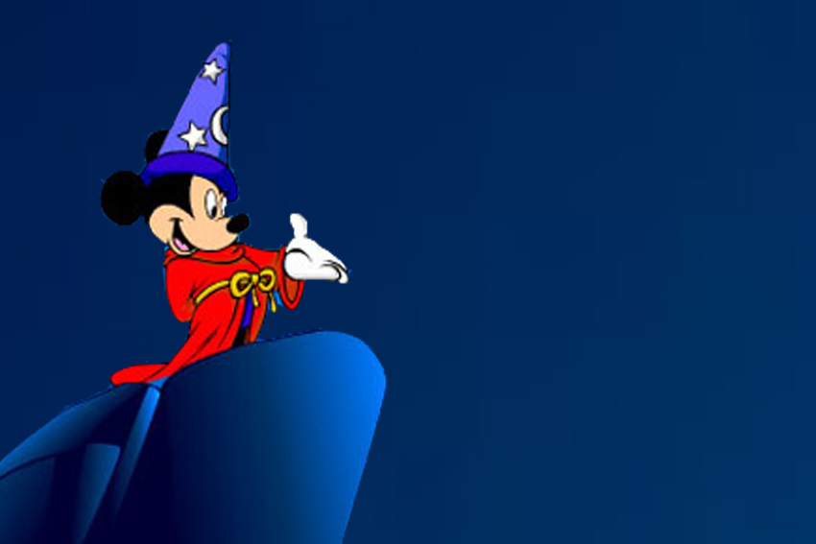
Презентация на тему
«История развития стиральных машин»

Slide 2
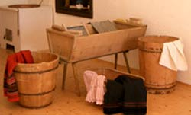
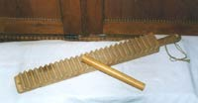
В наши дни стиральная машина является незаменимым уникальным помощником в доме.
Еще в древнем Вавилоне была предпринята попытка механизировать трудоемкую процедуру стирки, но в 1797 г. было создано известное и ныне приспособление для стирки — стиральная доска.

Slide 3
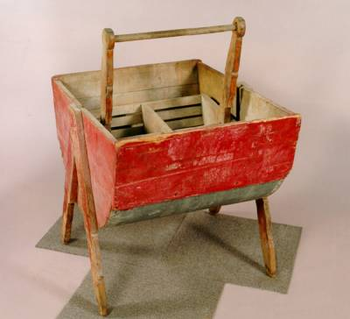
Самый дальний предок современных стиральных машин в чем-то напоминает колыбельную для малышей

Slide 4
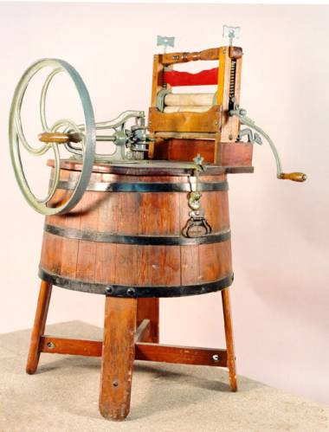
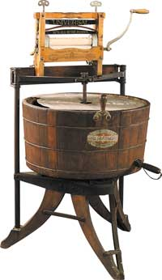
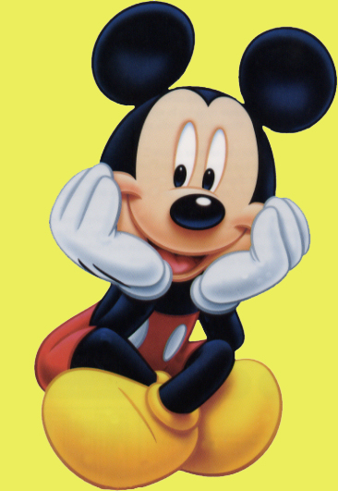
В 1851 г. американец Джеймс Кинг запатентовал стиральную машину с вращающимся барабаном на ручном приводе, которая очень напоминала современную. В 1900 году начался серийный выпуск таких деревянных стиральных машин.

Slide 5
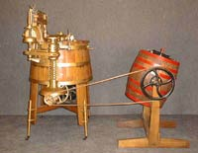
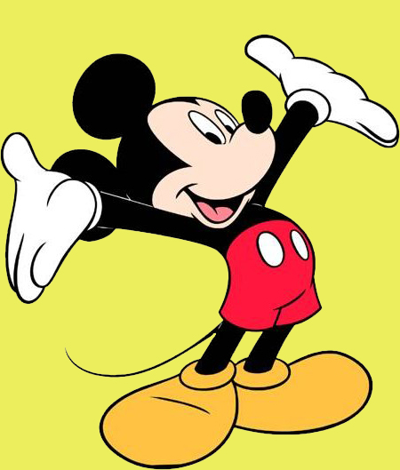
Революцией в развитии стиральных машин стало применение электродвигателя. Машина имела деревянный барабан, который совершал по восемь вращений то в одну, то в другую сторону.

Slide 6
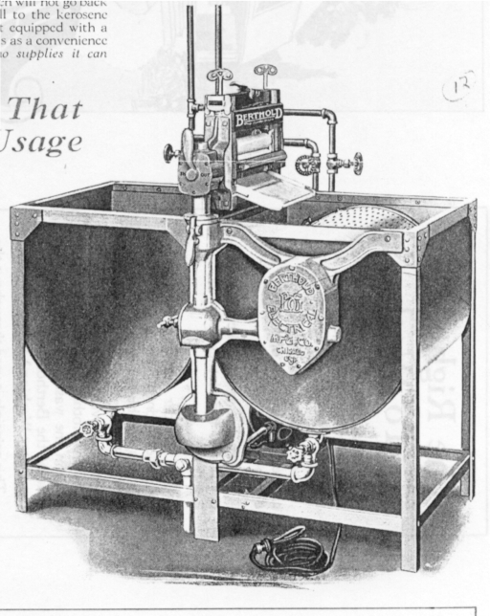
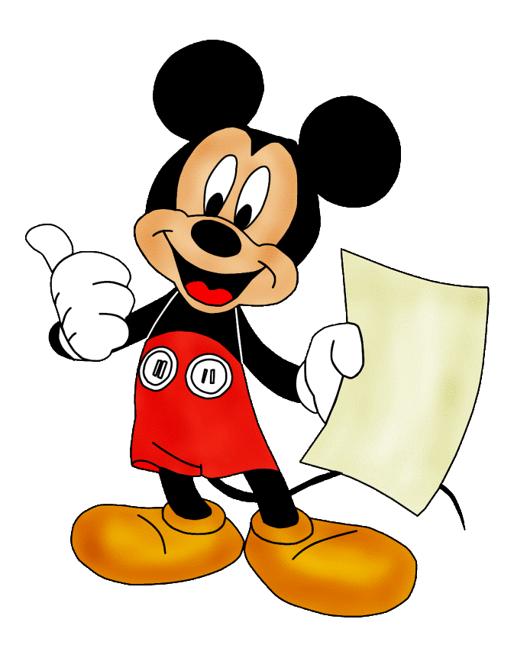
При долгом использовании деревянные барабаны не выдерживали сильной вибрации от электродвигателей и разваливались. Появилась необходимость замены деревянного барабана на металлический.

Slide 7
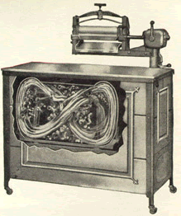
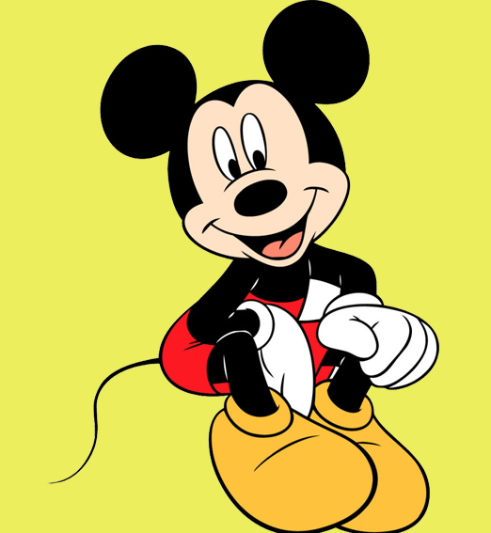
В 20-30 гг. XX века стиральные машины, оснащенные электродвигателем и тэном, выполненные из железа становились всё больше и больше в размерах.

Slide 8
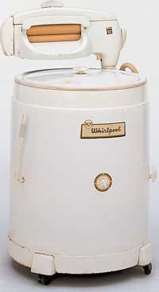
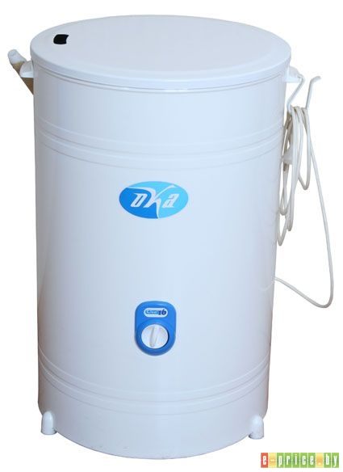
В 1930-х годах в стиральных машинах появляются механические таймеры и сливные насосы с электрическим мотором.

Slide 9
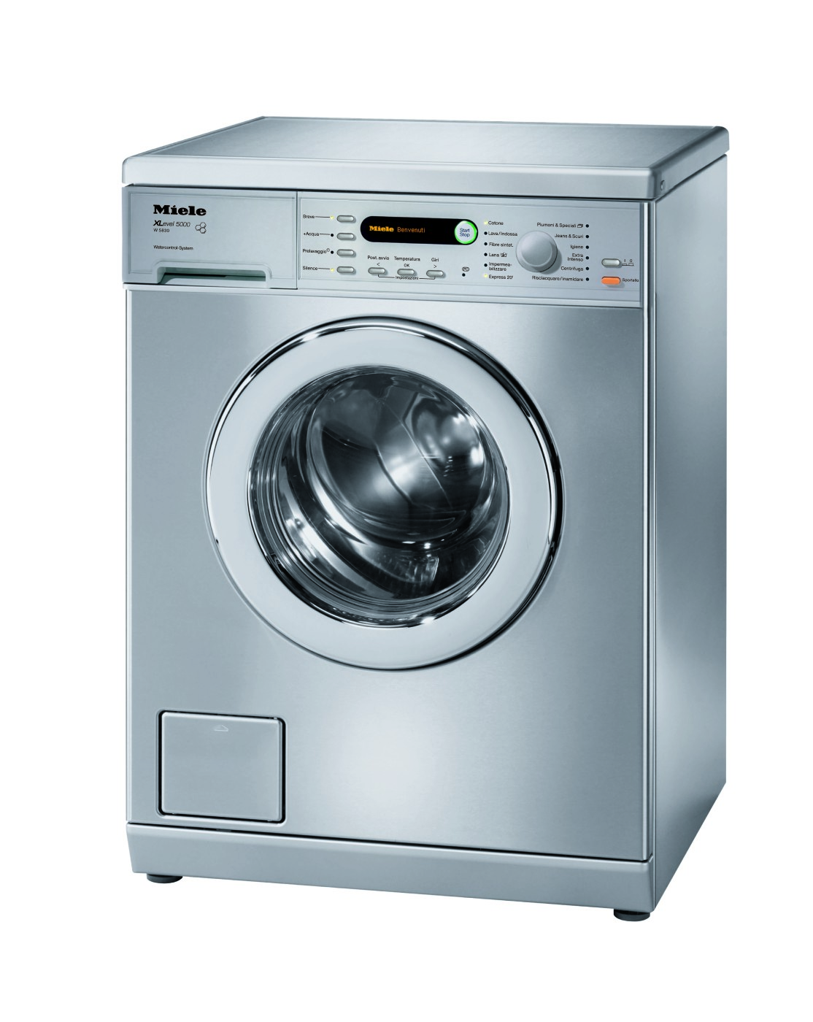
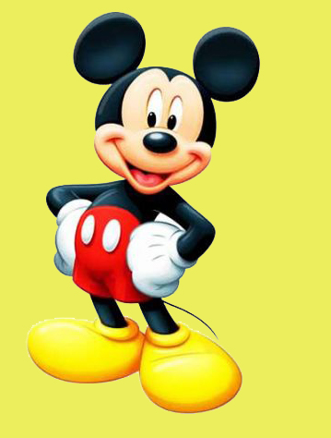
В 1978 г. создана стиральная машина с системой управления на основе микропроцессора.

Slide 10
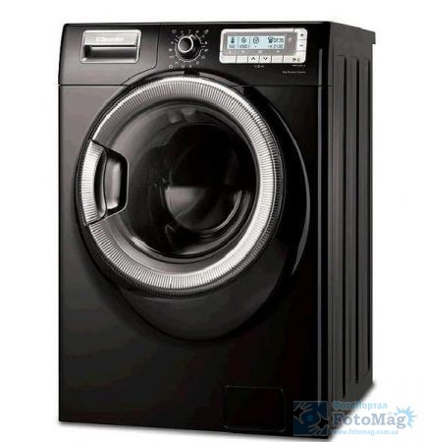
На сегодняшний день мир стиральных машин очень разнообразен. Современная стиральная машина это сложное устройство, которое выполняет огромное множество функций.

Slide 11
